Slide 1


Obchodní akademie, Střední odborná škola a Jazyková škola s právem státní jazykové zkoušky,
Hradec Králové
Autor: | Bc. Martina Jeřábková
Název materiálu: | VY_32_INOVACE_9_PRIMA_PECE_08 Fyziologické funkce – vyprazdňování stolice
Téma sady: | Přímá péče a osobní asistence
Obor, ročník: | Sociální činnost, 3. ročník
Datum vytvoření: | červenec 2013
Anotace: | Vyprazdňování stolice, poruchy vyprazdňování
Metodický obsah: | Výklad nového učiva, opakování učiva

Slide 2
Fyziologické funkce – vyprazdňování stolice
Stolice
Zbytkový produkt trávení.
Vyprazdňování stolice – defekace
  reflexní děj
  fyziologická defekace každých 24 hod.
Obr. č. 1 - Trávicí soustava

Slide 3
Fyziologické funkce – vyprazdňování stolice
Vyprazdňování stolice
Sledujeme:
Množství – zdravý jedinec vyprazdňuje asi 150 g za den (individuálně – někdo jednou za 3 dny).
Konzistence - dána obsahem vody, normální stolice obsahuje asi 75 % vody.
Tvar - ovlivněn konzistencí a anatomií konečníku.

Slide 4
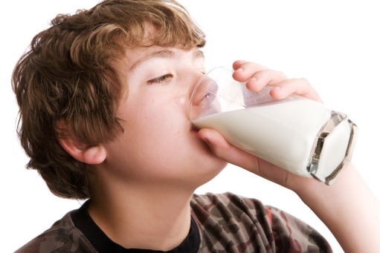
Fyziologické funkce –
− vyprazdňování stolice
Vyprazdňování stolice
4) Zápach
5) Barva - dána složením potravy a množstvím žlučových barviv
hnědá, žlutá, nazelenalá,
černá, světlá až bílá, načervenalá.
Obr. č. 2 - Vlastnosti potravin upravují stolici

Slide 5
Fyziologické funkce – vyprazdňování stolice
Poruchy při vyprazdňování stolice
Zácpa (obstipace) - obtížné a bolestivé vyprazdňování tuhé stolice.
Stolice je málo bohatá na vodu.
Symptomatická, jako nemoc, přechodná, chronická.
Vznik: nepravidelný pracovní režim, nízká tělesná aktivita, nevhodná výživa, psychické vypětí, věk.
Léčba: vyvarovat se faktorům vzniku, medikamentózní léčba (laxativa), klyzma.

Slide 6
Fyziologické funkce – vyprazdňování stolice
Poruchy při vyprazdňování stolice
Plynatost (nadýmání – meteorismus) nadměrný obsah plynů v trávicí trubici.
Příčiny: polykání vzduchu (kuřáci), strava, neprůchodnost střev.
Léčba: zvýšená tělesná aktivita, polohování, rektální rourka, medikamenta, vhodná výživa.

Slide 7
Fyziologické funkce – vyprazdňování stolice
Poruchy při vyprazdňování stolice
Průjem (diarrhoe) časté vyprazdňování řídké stolice.
Zrychlená peristaltika střev.
Příčiny: střevní infekce, dietní chyba, alergeny, psychika, léky (ATB), psychika (stres, tréma).
Metabolický rozvrat a dehydratace.
Léčba: zvýšená hygiena, dieta, zvýšený přísun tekutin, medikamentózní léčba.

Slide 8
Fyziologické funkce – vyprazdňování stolice
Hygienické vyprazdňování stolice
Klient chodící – probíhá běžným způsobem, místnost WC – madla.
Klient částečně pohyblivý – pojízdný klozet s kolečky.
Klient ležící – vykonává potřebu na lůžku – podložní mísy.

Slide 9
Fyziologické funkce – vyprazdňování stolice
Opakování nového učiva
Co sledujeme u stolice?
- množství, konzistence, tvar, barva, zápach
Jaké je hmotnost denní stolice zdravého člověka?
    - 150 g
Vyjmenujte poruchy při vyprazdňování stolice.
- průjem, zácpa, plynatost

Slide 10
Fyziologické funkce – vyprazdňování stolice
Opakování nového učiva
Do odstavce B zapište správné znění slov, jejich význam do sloupce C.

Slide 11
Fyziologické funkce – vyprazdňování stolice
Opakování nového učiva
Řešení.

Slide 12
Použitá literatura a zdroje
Použitá literatura:
NOVÁKOVÁ, R. Pečovatelství I. Praha: Triton. 1. vydání.
2008. s.119.ISBN 978-80-7387-085-0
HŮSKOVÁ, J., KAŠNÁ, P. Ošetřovatelství – ošetřovatelské
postupy pro zdravotnické asistenty, pracovní sešit II/2.díl.
Praha: Grada Publishink, a.s. 1. vydání. 2009. s. 88. ISBN
978-80-247-2854-4
Obrazové zdroje:
1.– 2. Microsoft obrázková sada – www.office.microsoft.com

Slide 13
Obchodní akademie, Střední odborná škola
a Jazyková škola s právem státní jazykové zkoušky,
Hradec Králové
Autor: Bc. Martina Jeřábková
Název díla: Fyziologické funkce – vyprazdňování stolice
Datum vzniku: červenec 2013 Materiál je určen pro bezplatné používání pro potřeby výuky na všech typech škol a školských zařízení. Jakékoliv další využití podléhá autorskému právu, prezentace je autorským dílem.

